Slide 1
ASP.NET MVC5 ユーザー認証

Slide 2
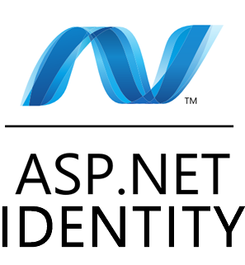
ASP.NET Identify使ってます
ASP.NET Identifyとは・・・
ASP.NETの認証、資格管理システム (最新verは2.1.0)
■特徴■
SQL Server以外のDBとの連携可能(Oracleとか、その他NoSQL等)
Entity Frameworkを使用しておりカスタマイズが容易
ソーシャルログイン (Twitter、Facebookアカウント等でのログイン)
OWINの認証ミドルウェアを使用

Slide 3
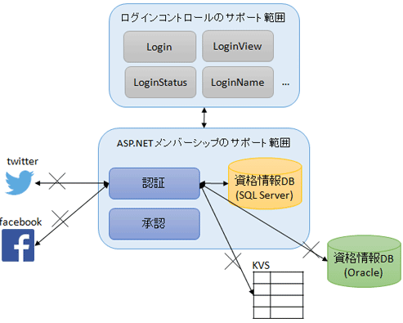
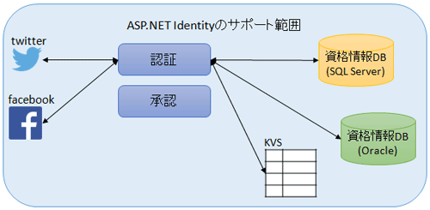
ASP.NET Identify こんな事できる
SNSアカウントでの
認証もサポート
SQL Server以外もOK
Before
(ASP.NET メンバーシップ)
After
(ASP.NET Identify)

Slide 4
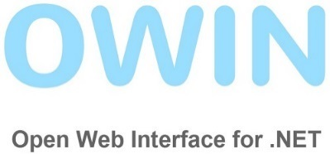
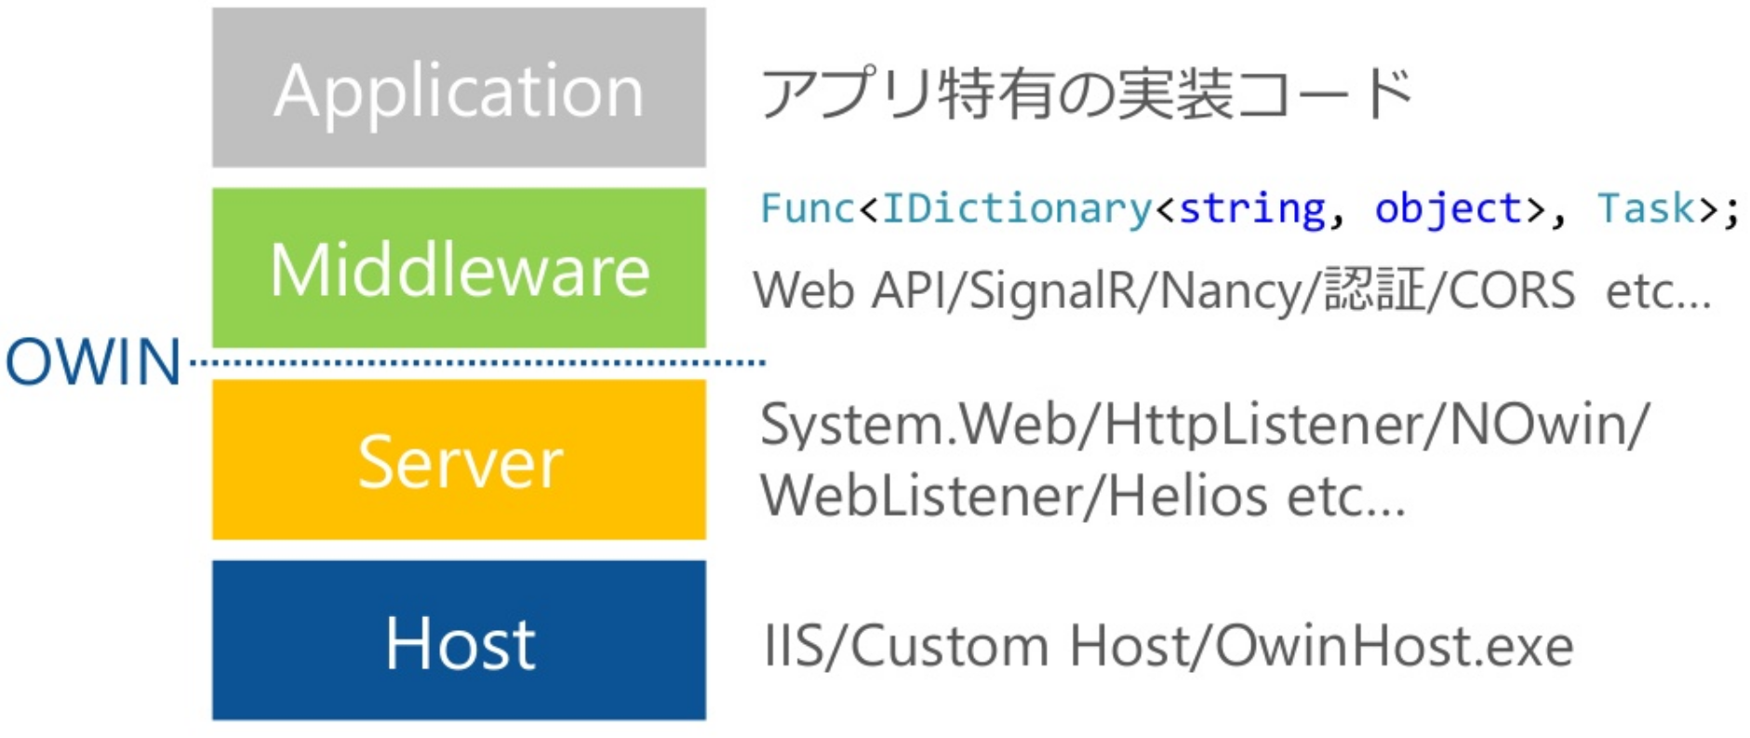
OWIN(Open Web Interface for .NET)とは
「アプリ・サーバー間の共通I/F」
アプリとサーバーの癒着を切り離すことで、様々な組み合わせで動かせる。
とはいえ、MVC5自体はSystem.Web依存なので、認証部分のみOWIN使ってるだけですが。。。
Notes:
ホストは、プロセスやアプリケーションのサイクルを管理します。IISやセルフホストのコンソールアプリで立ち上げます。OwinHost.exeというKatanaのコンソールでも起動できます。
サーバはHTTPの操作を行う抽象的なサーバです。ASP.NETのSystem.Webをはじめ、HttpListener、NOwin、WebListener、Heliosなどのライブラリが含まれます。
ミドルウェアは、サーバから渡されるリクエストを処理するフレームワークです。ASP.NET Web API、ASP.NET SignalR、Nancyのほか、認証やロギングなどのコンポーネントを含みます。
アプリケーションは、開発者が書くであろうアプリケーション特有の実装コードのことです。
https://codezine.jp/article/detail/8047

Slide 5
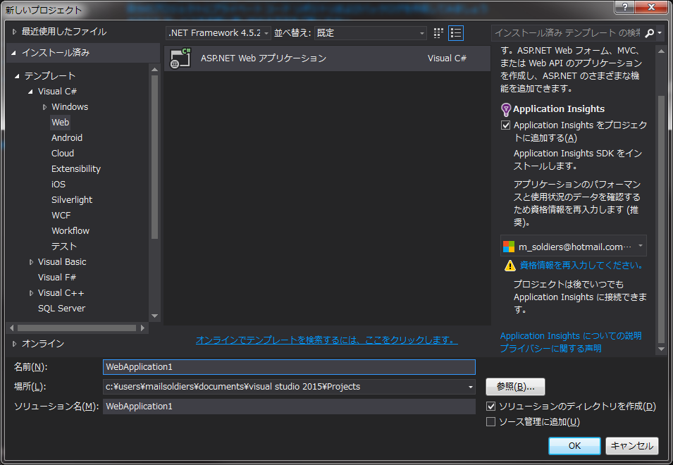
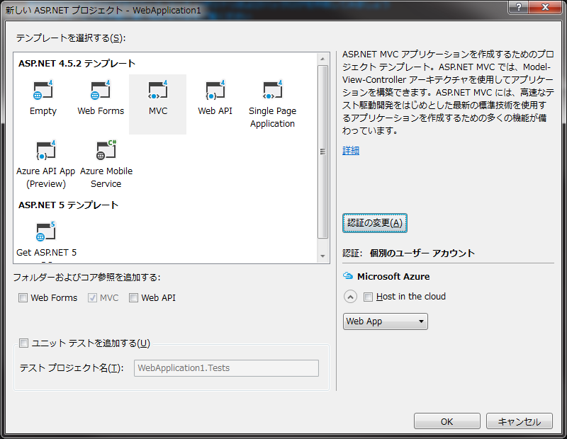
作成手順①
Notes:
極力手番を減らすためのものなので、最初に選択してしまいましょう。

Slide 6
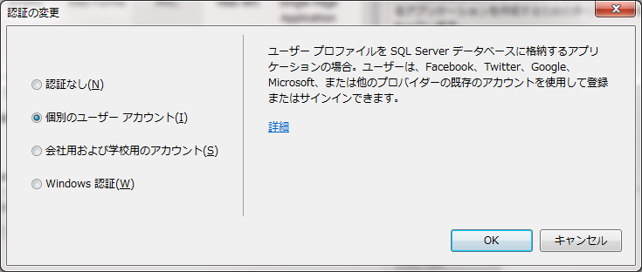
作成手順②
これを選択

Slide 7
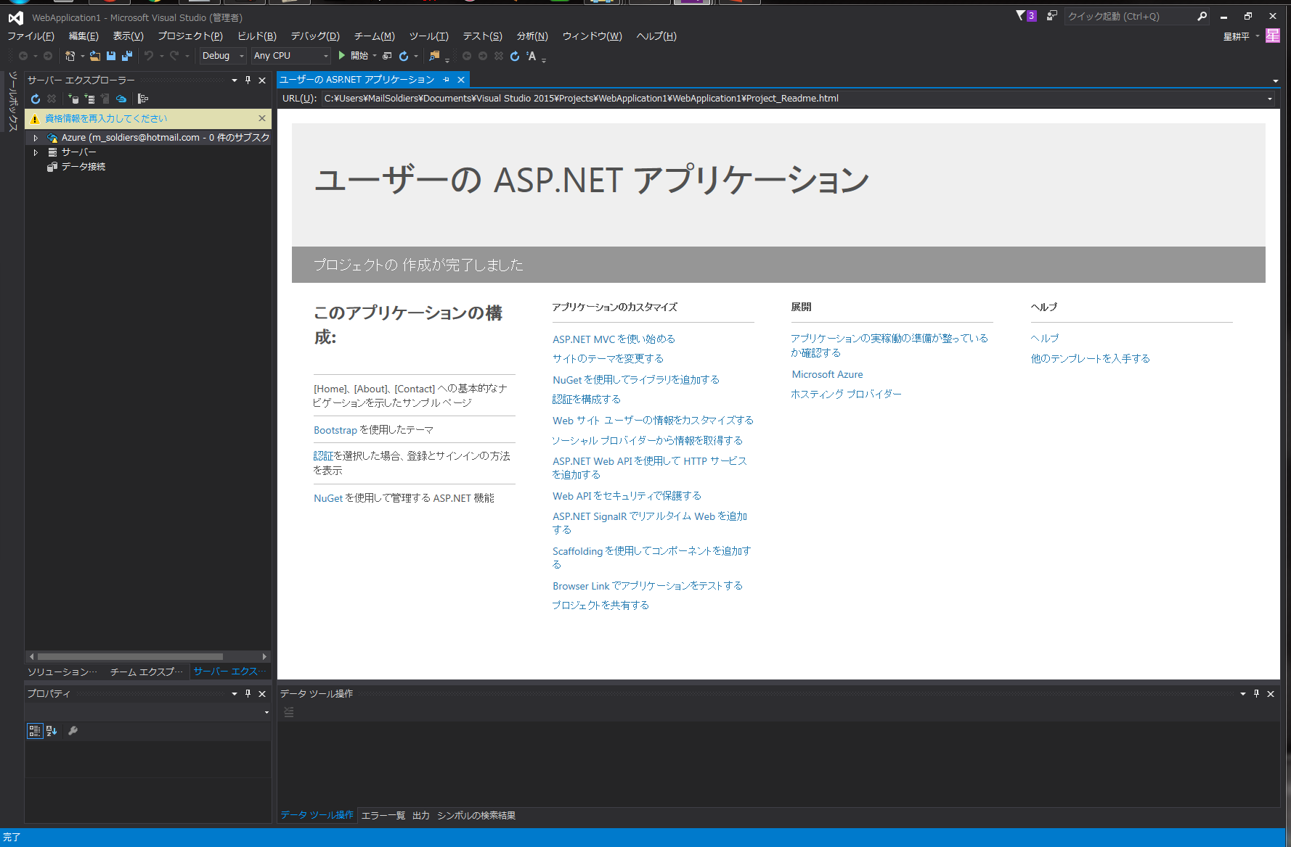
作成手順③
予め認証の仕組みが組み込まれているので、
作成手順は、これだけで終了。
後はビルドすれば動く。
相変わらず簡単。

Slide 8
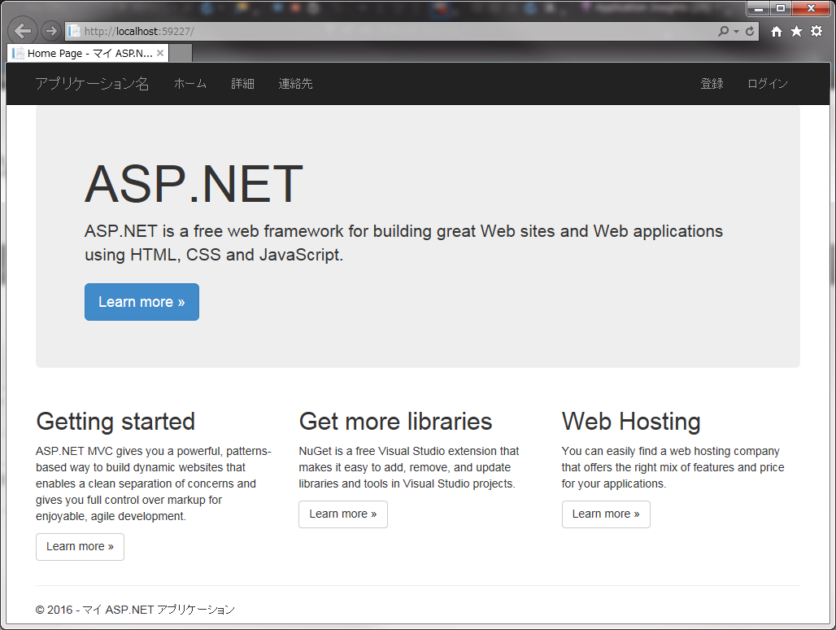
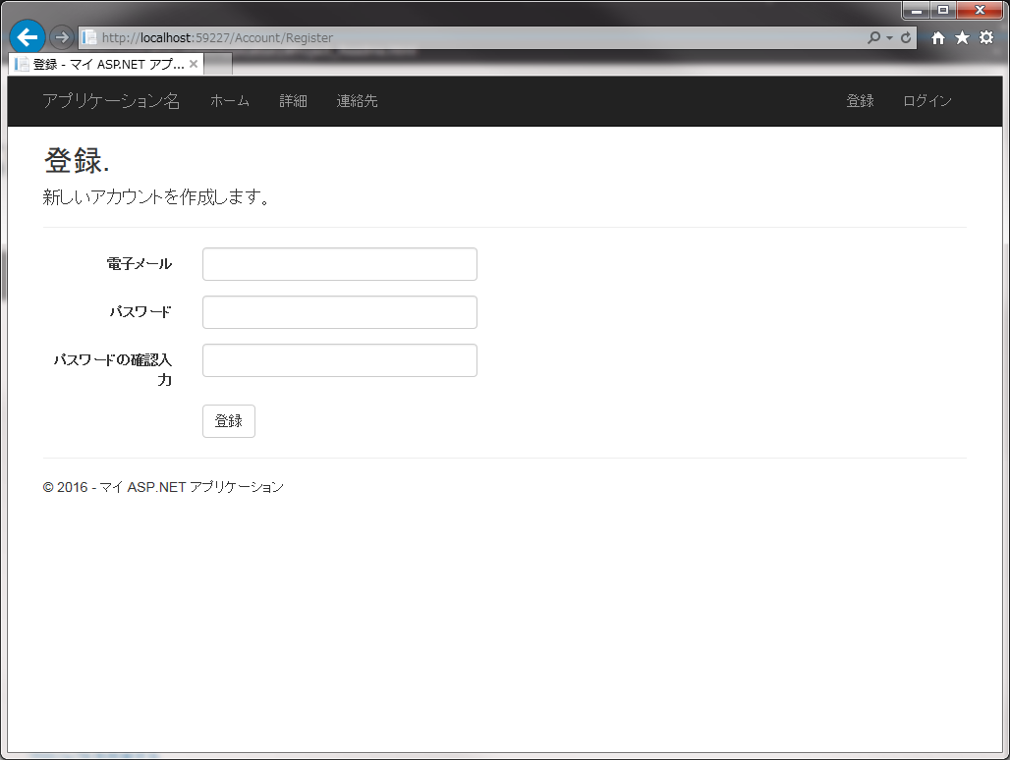
とりあえず動かす①
トップページに戻る

Slide 9
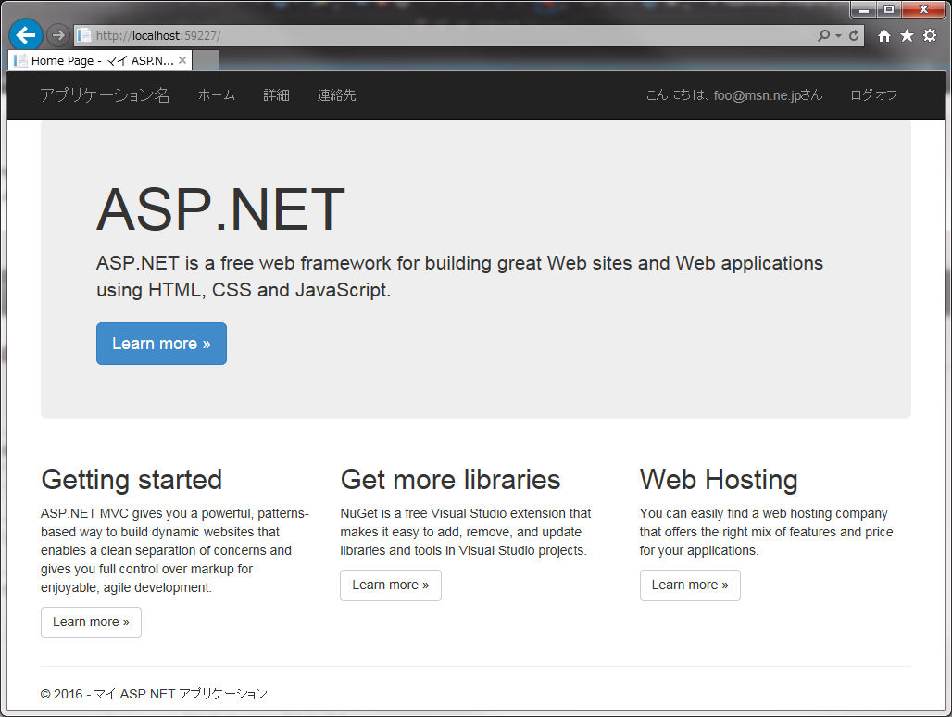
とりあえず動かす②
ログイン名表示

Slide 10
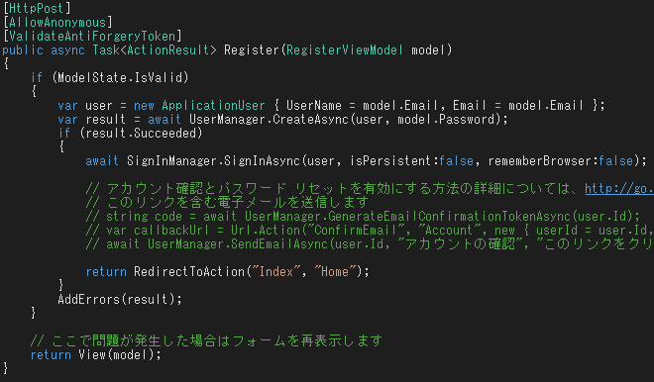
ユーザー登録
AccountController.cs
ユーザーを作成
DBに登録
成功したらログイン
(認証用クッキーの作成も)
トップページに戻る

Slide 11
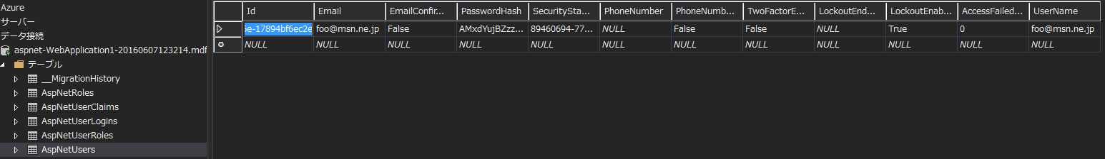
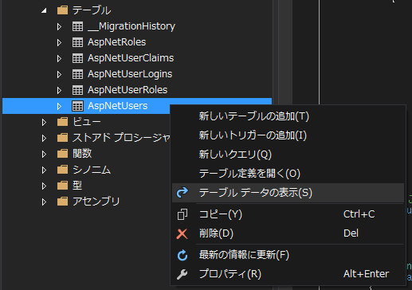
DBの中身は…
パスワードはハッシュ化されて格納
ユーザー情報
ユーザー登録で登録したアカウントが追加されている。
パスワードはハッシュ値が登録されている。
⇒セキュリティ上の理由から。
(ASPに限らず一般的な話)

Slide 12
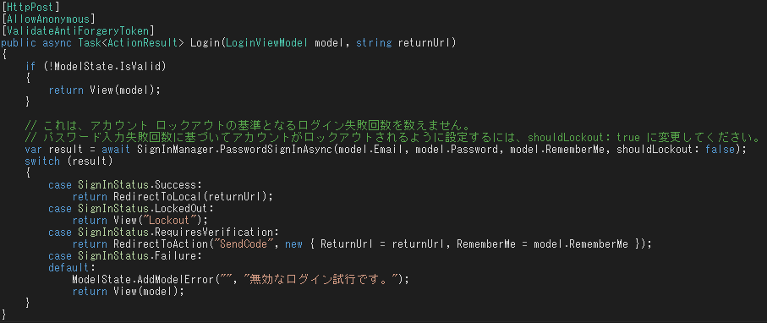
ログイン
参考書はASP.NET Identify v2.0準拠っぽいが、最新はv2.1。
v2.1になって新APIも増えた。VS2015だと新APIになってる。
AccountController.cs
ここで、ログイン処理。
参考書だと10行位使ってるけど、新APIでは1行。
SignInManagerも新規クラス。
Notes:
ASP.NET Identifyの実装の変更により、APIが変わってましたが、やってることは同じ。
この辺は、結構頻繁にAPIが変わるらしく、MSDN検索してもAPIの説明がなくて非常に困る。
全然情報が無い。
ソースコード見れるサイトがあったので、中身を確認したところやってる事は変わらない模様。
https://www.symbolsource.org/MyGet/Metadata/aspnetwebstacknightly/Project/Microsoft.AspNet.Identity.Owin/2.2.0-alpha1-140725/Release/Default/Microsoft.AspNet.Identity.Owin/Microsoft.AspNet.Identity.Owin/SignInManager.cs?ImageName=Microsoft.AspNet.Identity.Owin

Slide 13
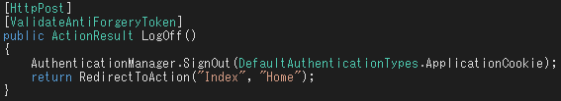
ログオフ
AccountController.cs
ログオフはこれだけ。

Slide 14
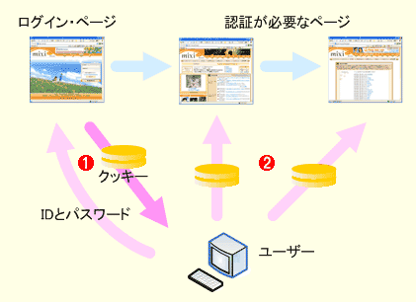

Cookieとは
Cookie認証
サーバーが指定した情報をクライアントPCに保存しておく仕組み。Cookie自体は認証のための技術ではなく、例えばユーザーがあるWebサイトへ訪問した回数を保存したり、様々な情報が書き込まれる。
①ログインに成功したらクッキーがもらえるので、PCに保存。
②クッキーがあれば、認証が必要なページにアクセスできる。

Slide 15
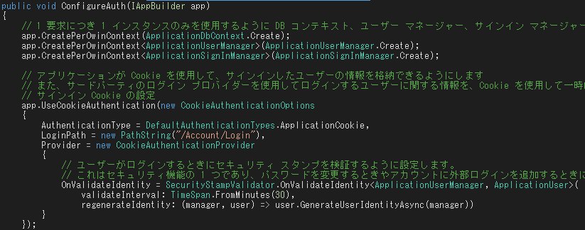
OWINのCookieの設定
Startup.Auth.cs
Cookieベースの認証ミドルウェアを使う。

Slide 16
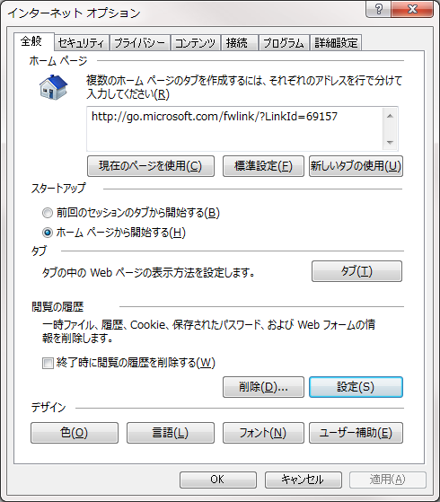
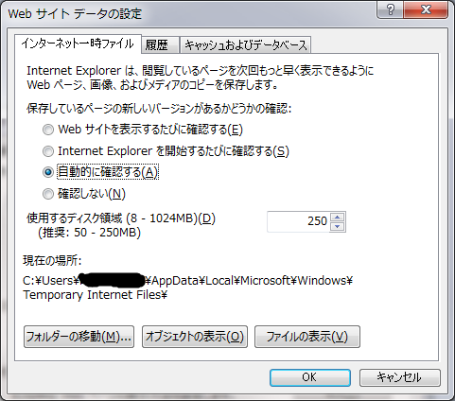
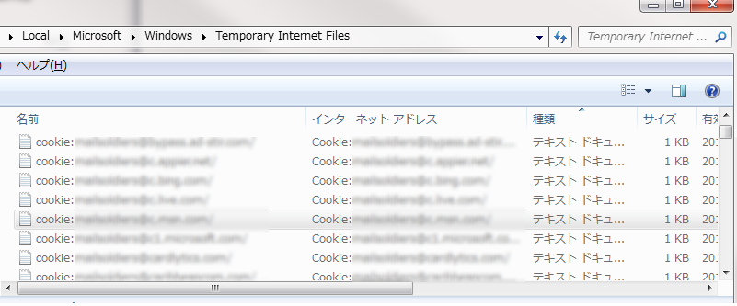
[おまけ]クッキーを見てみる

